Slide 1
Model dubokog učenja za određivanje očitanih baza dobivenih uređajem za sekvenciranje MinION
AUTOR: MARKO RATKOVIĆ
MENTOR: IZV. PROF. DR. SC. MILE ŠIKIĆ

Slide 2
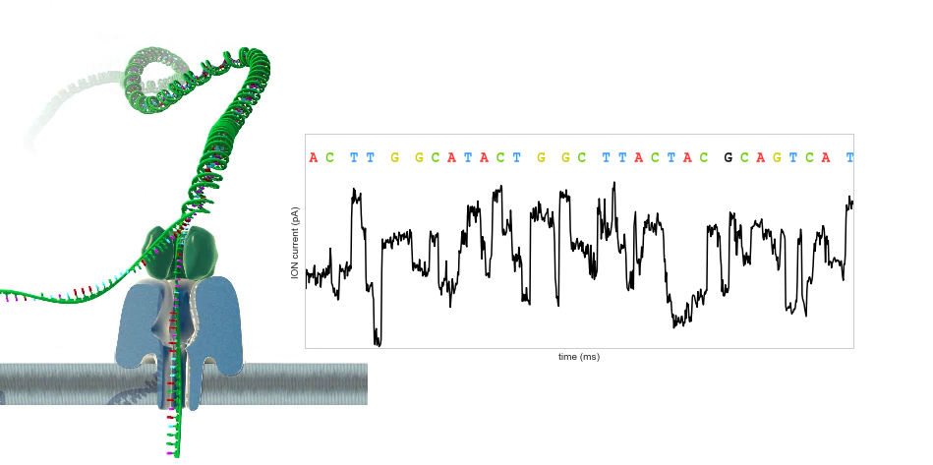
Uvod
MinION
Sekvenciranje
Određivanje baza

Slide 3
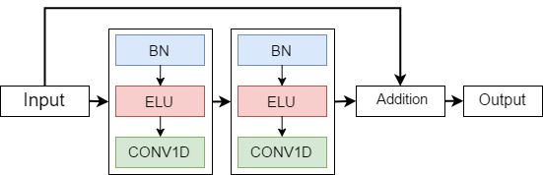
Rješenje
Strojno prevođenje
Rezidualna konvolucijska neuronska mreža
72 bloka – 144 sloja konvolucija
Normalizacija po mini-grupama, ELU aktivacija, CTC gubitak...
Rezidualni blok

Slide 4
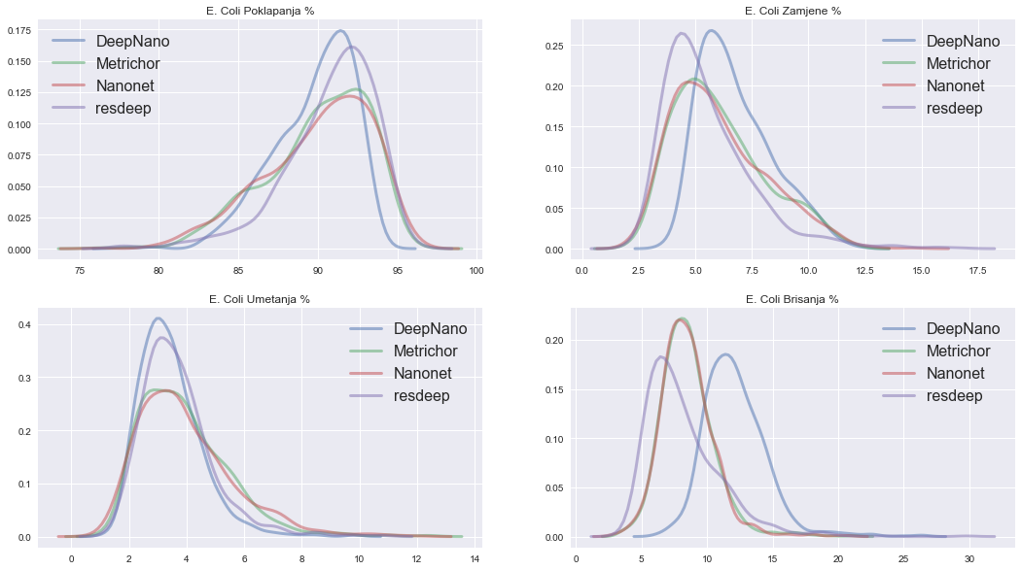
Rezultati
 | resdeep | Nanonet | DeepNano
CPU [bp/s] | 1363.34 | 897.49 | 692.37
GPU [bp/s] | 6571.76 | 3828.39 | -
 | Poklapanja | Zamjene | Umetanja | Brisanja
DeepNano | 98.87 | 1.00 | 0.12 | 0.91
Metrichor | 99.12 | 0.75 | 0.13 | 0.63
Nanonet | 97.97 | 1.57 | 0.46 | 1.52
resdeep | 99.24 | 0.65 | 0.11 | 0.55

